Slide 1
Стендовый урок
математики в 5 классе
по теме: «Распределительный закон умножения»
Подготовила
учитель математики Татчин Ульяна Вирославовна

Slide 2
Тема урока: Распределительный закон умножения.
Тип урока: Урок «Открытия новых знаний» (урок-изучение нового материала)
Цель урока: Установление новой важной связи между сложением и умножением чисел при изучении темы «Распределительный закон умножения относительно сложения и вычитания».

Slide 3
Форма урока:
Урок в форме подводящего к теме диалога, представляющий собой систему посильных ученикам вопросов и заданий, которые пошагово приводят учеников к «открытию новых знаний».
Вопросы и задания различаются по характеру и степени трудности, но посильны для учеников.
Используемые технологии: Развивающие технологии, цифровые образовательные ресурсы, карточки.

Slide 4
I этап: мотивация к учебной деятельности - 2 мин.
Обеспечивает мотивацию, создаёт условия для возникновения у обучающихся внутренней потребности включения в учебную деятельность.

Slide 5
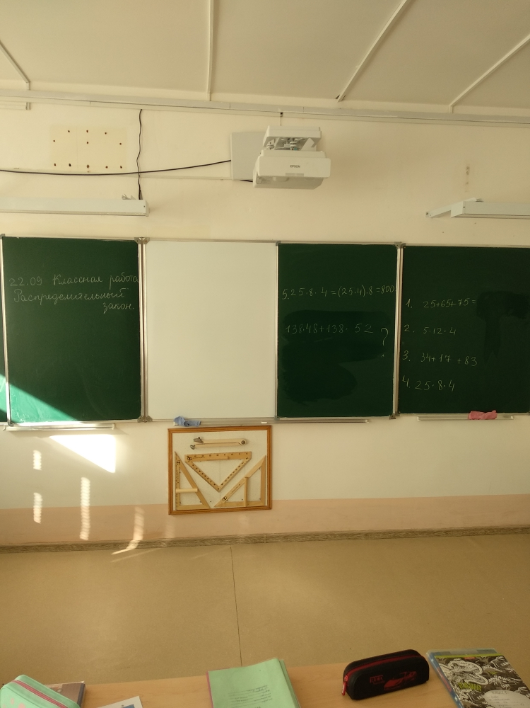
II этап: актуализация и фиксирование индивидуального затруднения в пробном учебном действии - 5 мин.

Slide 6
Решите устно примеры:
25+65+75
5∙12∙4
34+17+83
25∙8∙4
27+123+16+234
50(346∙2)
76∙5∙2

Slide 7
Ребята! Почему мы такие трудные примеры решили очень быстро?
Записываем формулы на доске.
a+b=b+a ab=ba a(bc)=(ab)c a+(b+c)=(a+b)+c
Дома вы выучили формулировки законов, проверьте.

Slide 8
2. Предлагаю вам ещё решить примеры устно:
138•48+138•52=
67•149+149•33=
III этап: Постановка учебной задачи - 5 мин.
Почему возникли затруднения?
Чего мы ещё не знаем?
Можем ли мы использовать имеющиеся формулы для выполнения поставленной задачи?

Slide 9
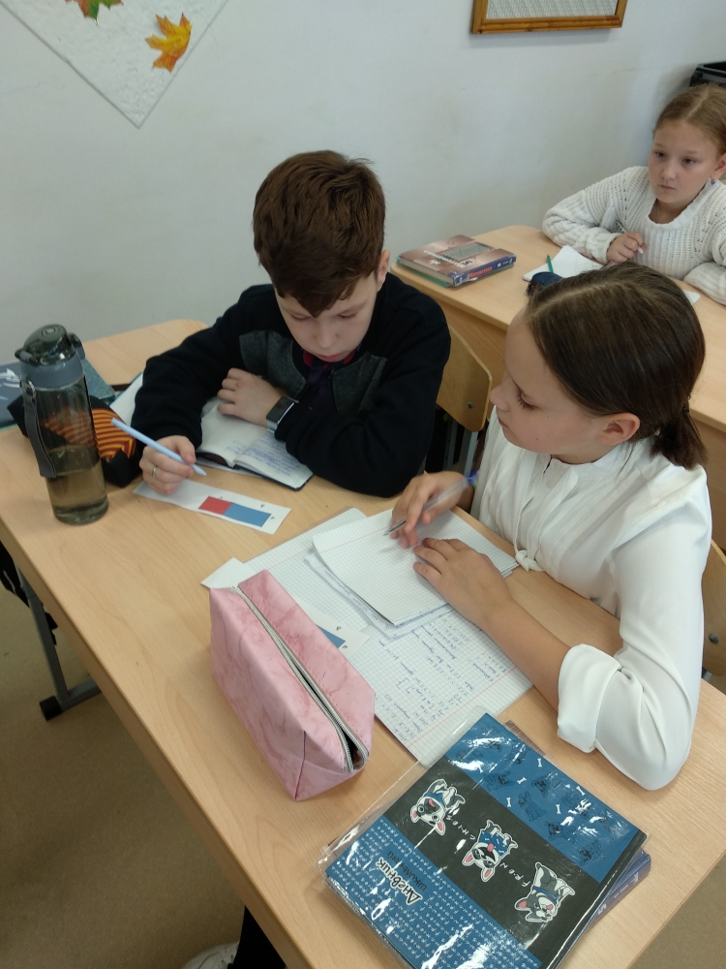
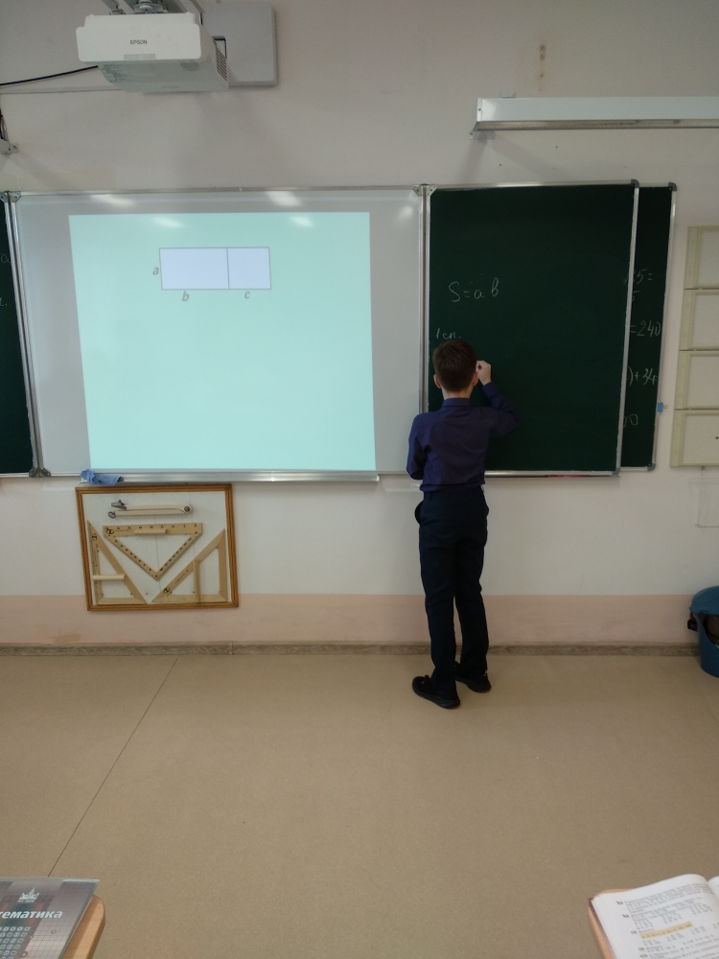
IV этап: Открытие нового знания (построение проекта выхода из затруднения) - 8 мин.

Slide 10
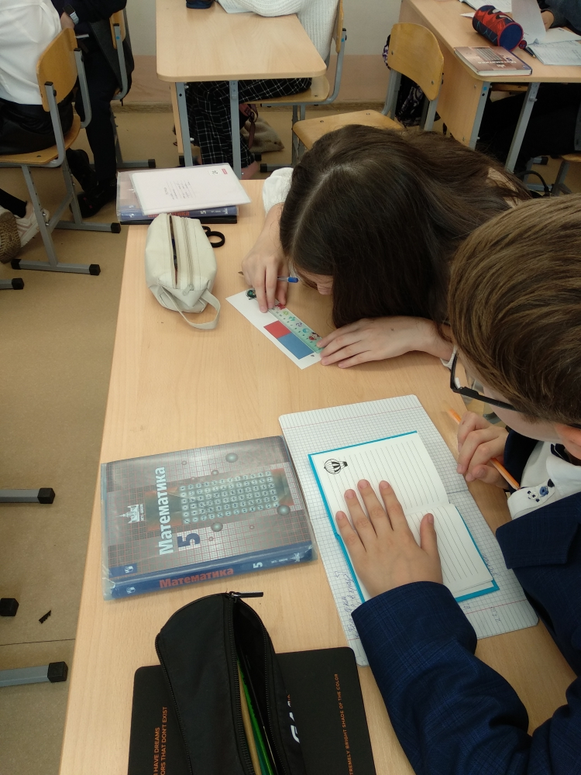

Slide 11
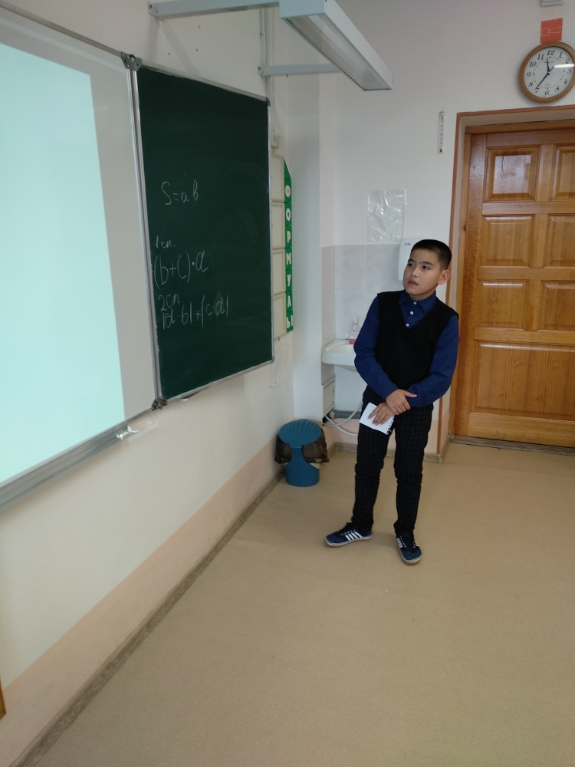

Slide 12
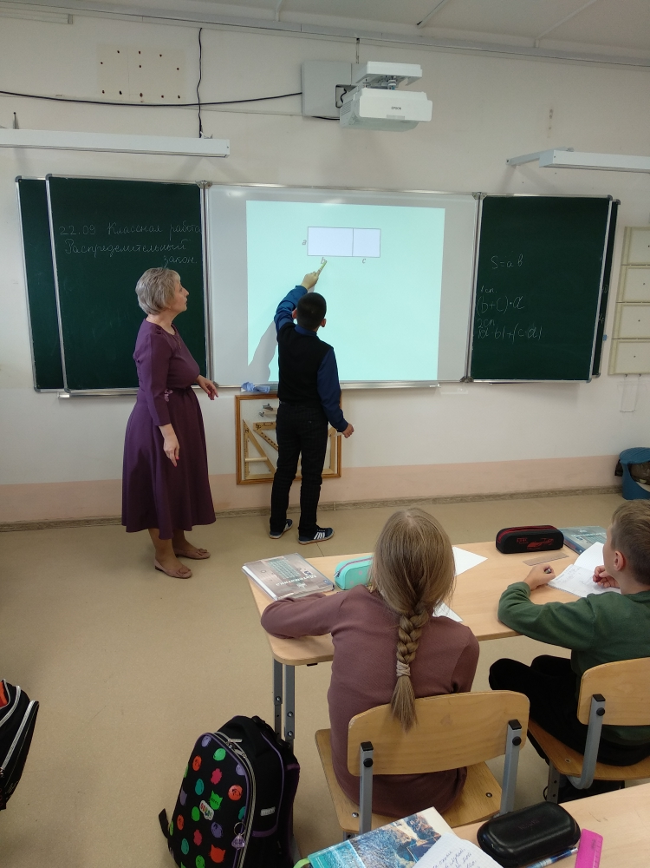

Slide 14
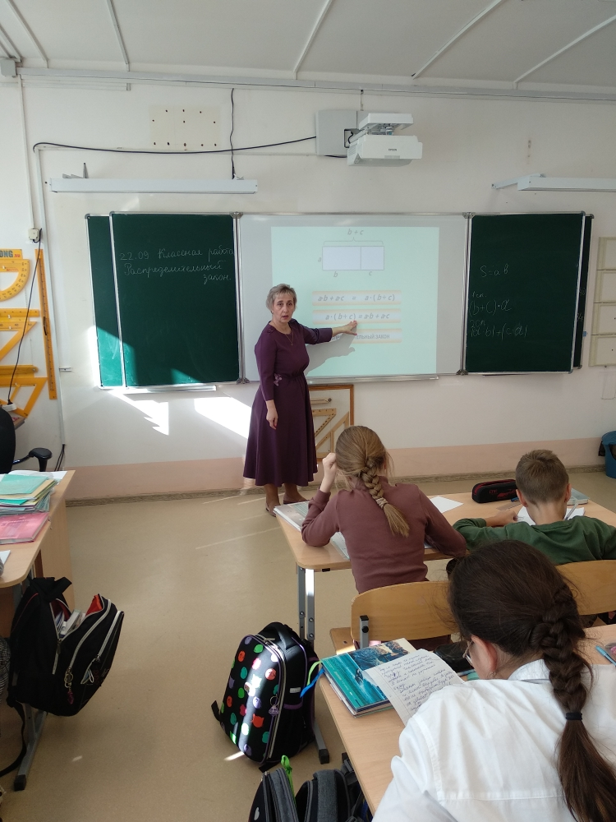

Slide 15
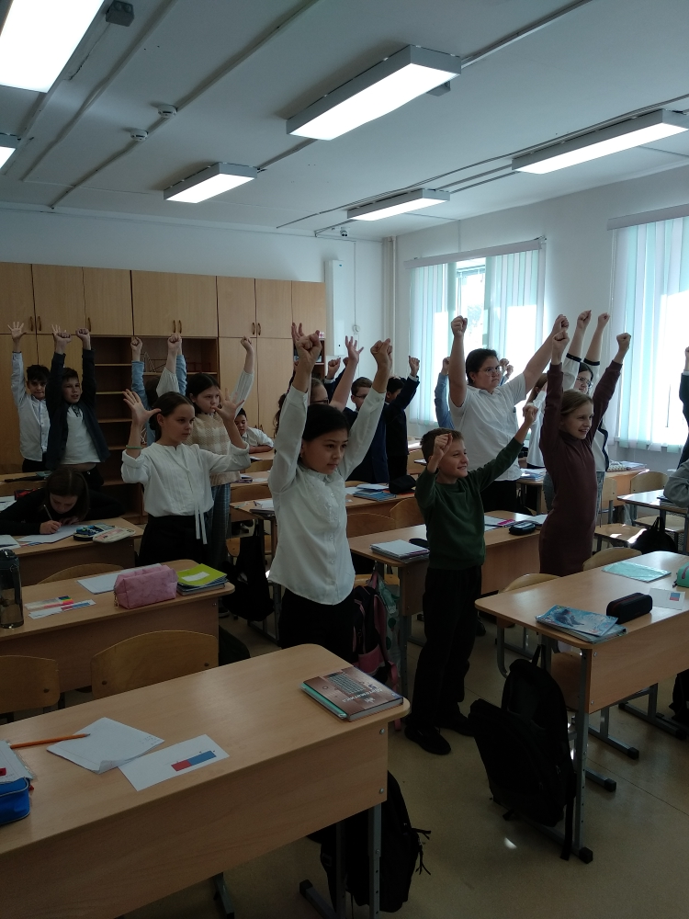
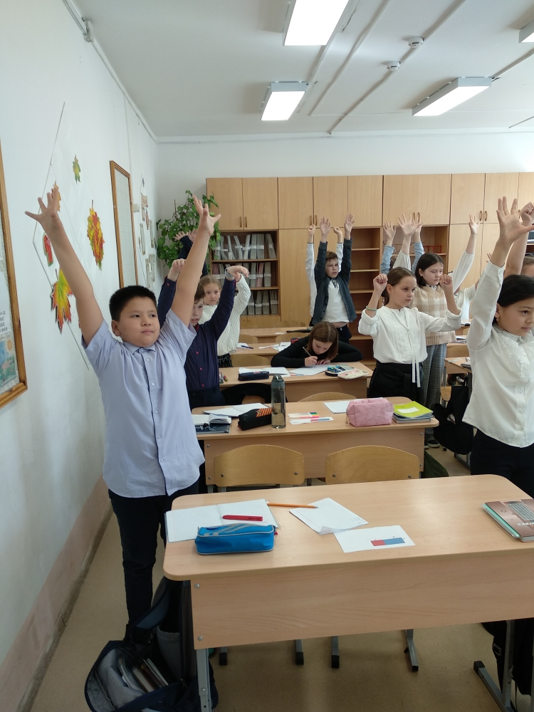
Физкультминутка

Slide 16
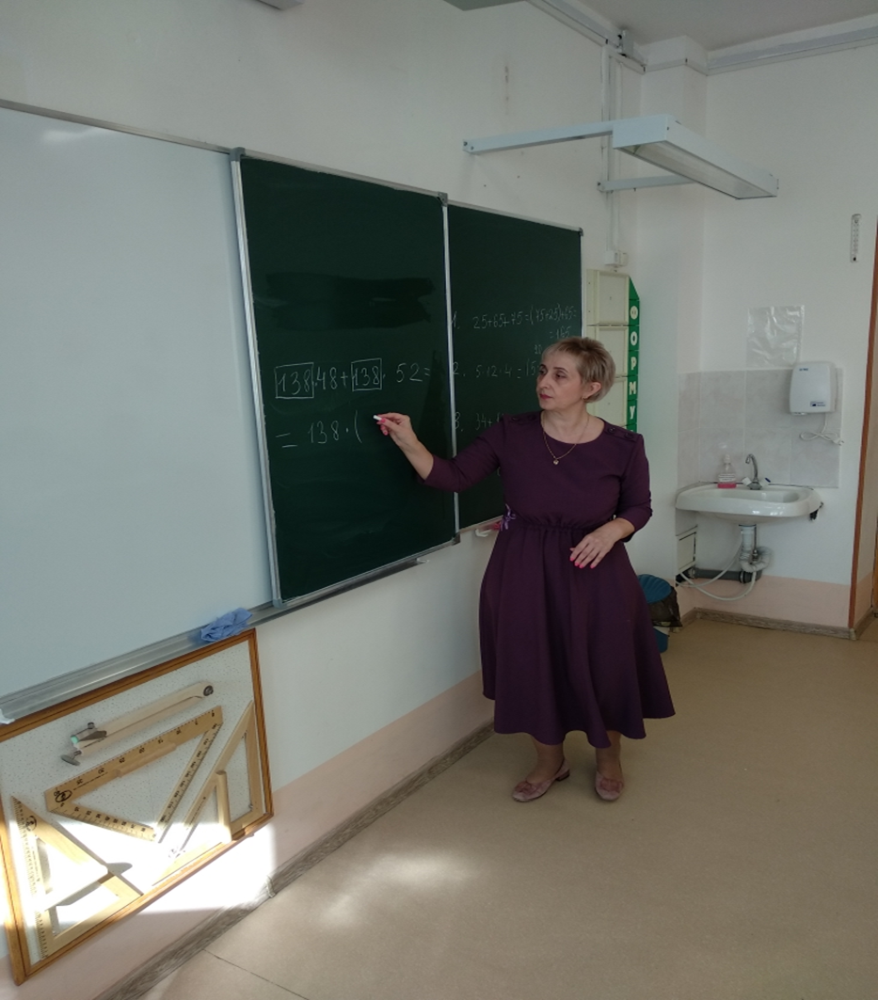
V этап: первичное закрепление с комментированием во внешней речи - 7 мин.

Slide 17
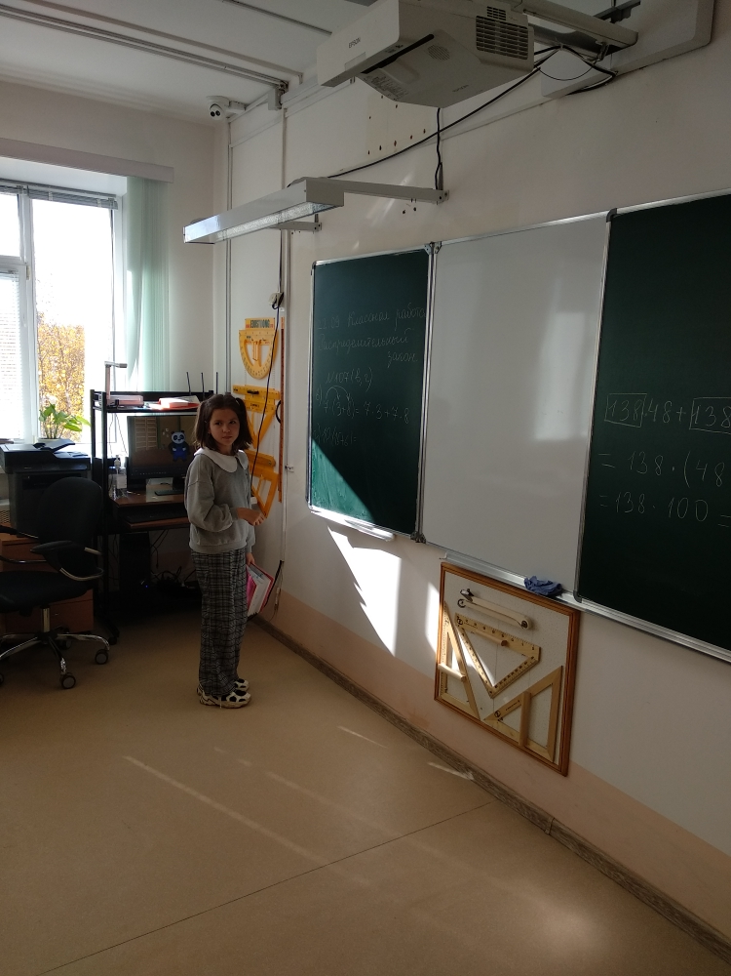

Slide 18
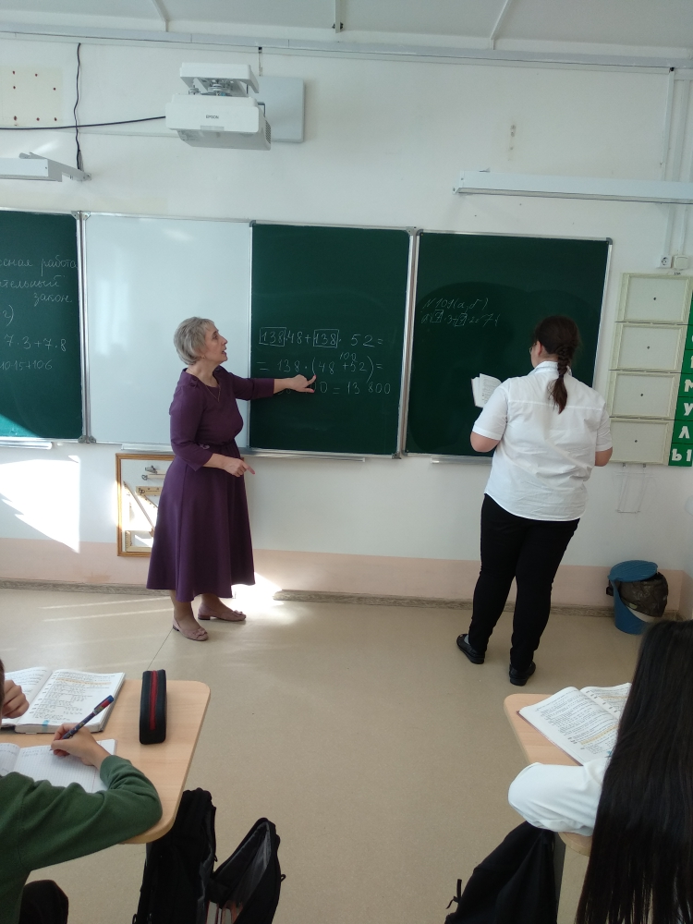

Slide 19
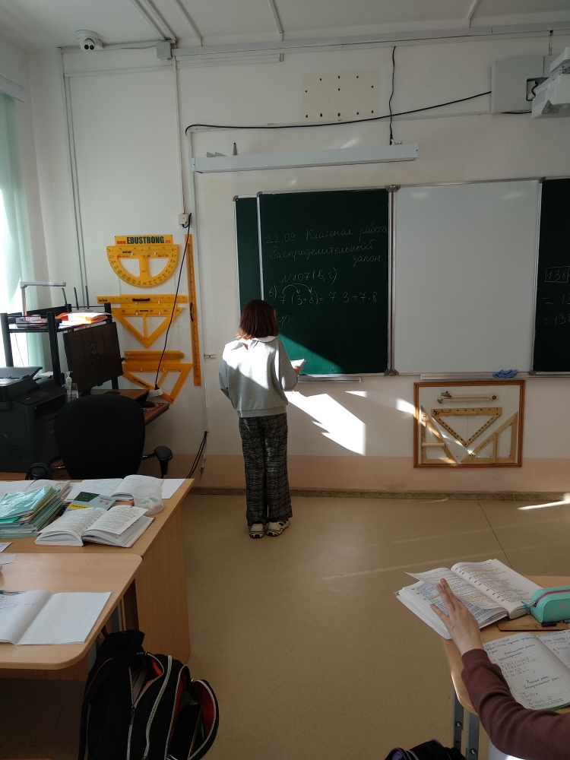
VI этап: Включение нового знания в систему знаний, повторение и контроль - 13 мин.

Slide 20
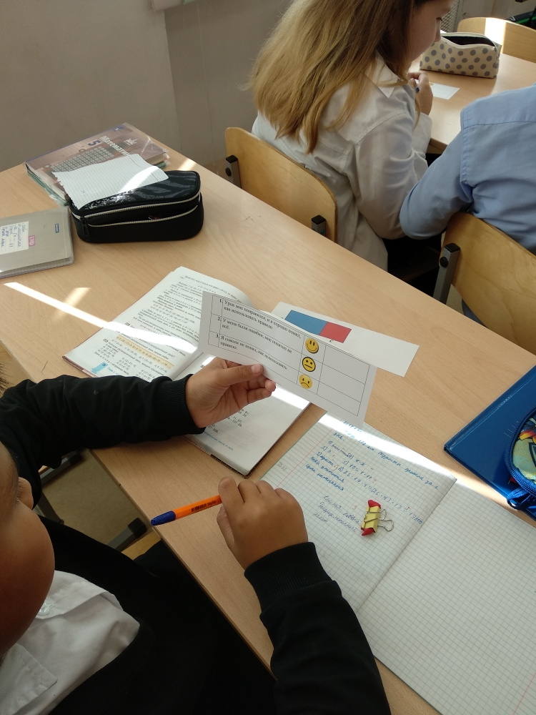
VII этап: рефлексия учебной деятельности на уроке. Итог урока - 3 мин.

Slide 21
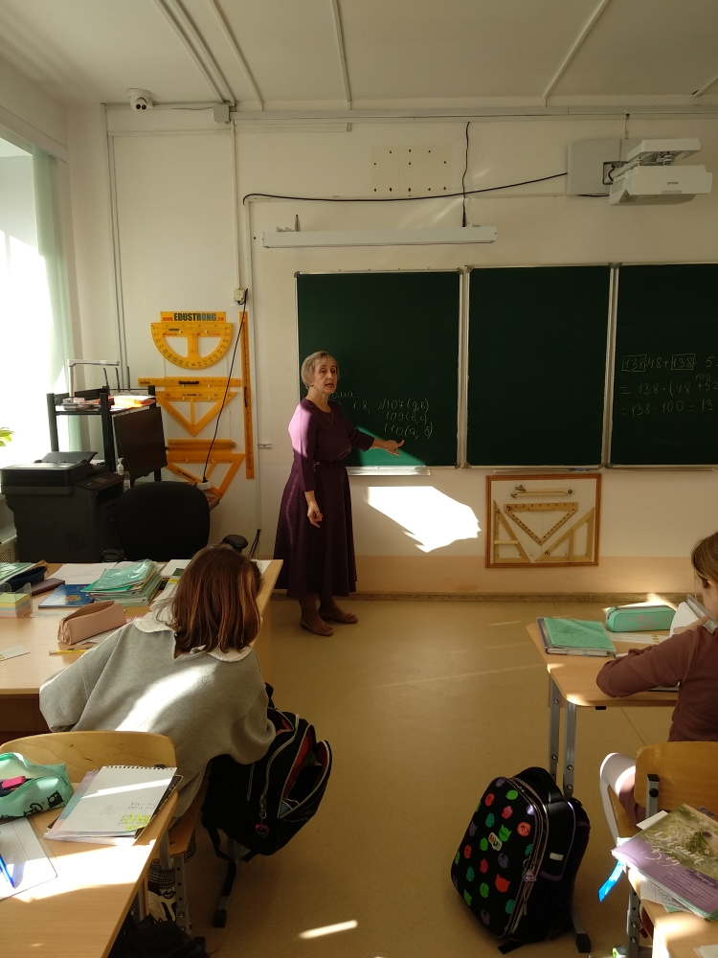
VIII этап: информация о домашнем задании – 2 мин.

